Slide 3
Каждый человек, пользуясь ежедневно современными благами цивилизации, оставляет свой энергетический след на планете.

Slide 8
Викторина «Энергосбережение – не экономия, а умное потребление!»

Slide 9
Вопрос № 1
У какого бытового прибора среднестатистический расход электроэнергии за месяц больше, чем у других?
1. Компьютер
2. Холодильник
3. Телевизор
4. Стиральная машина

Slide 10
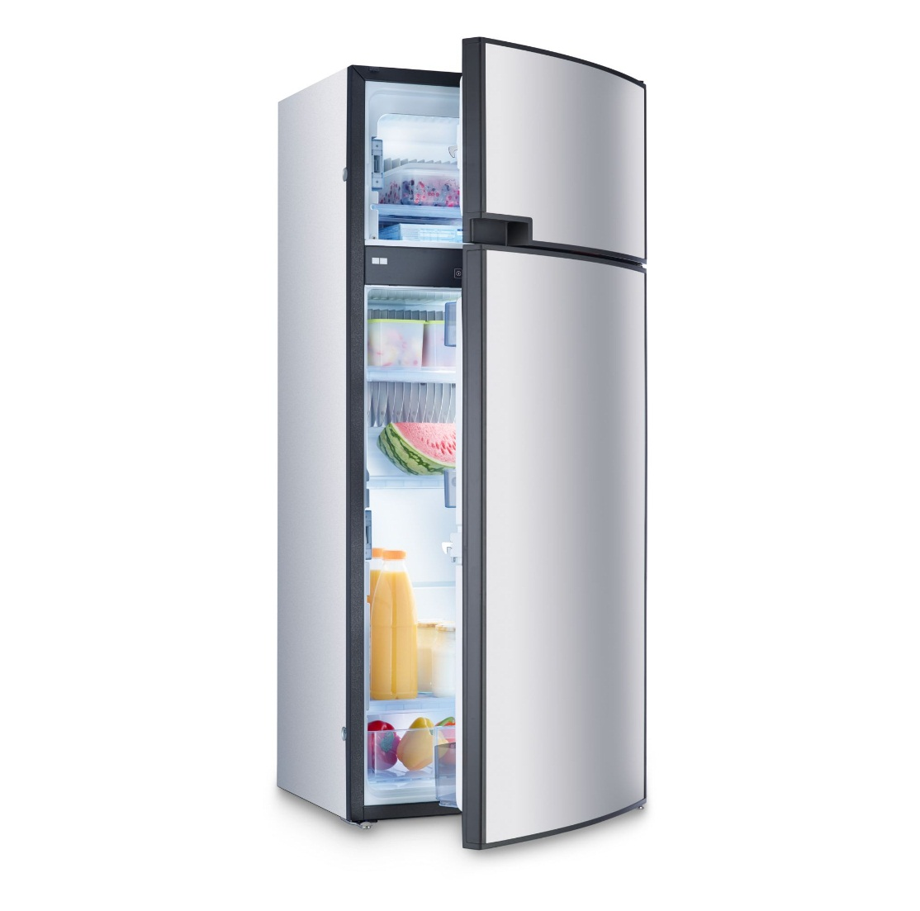
Ответ:
В среднестатистической семье больше всего энергии расходует ХОЛОДИЛЬНИК. Этот бытовой прибор работает непрерывно. Тем не менее, есть ряд мер, которые помогут значительно сократить энергопотребление. Не ставьте холодильник близко к радиаторам отопления, вплотную к стене. Чем ниже температура теплообменника, расположенного на задней стенке холодильника, тем реже он включается. Регулярно размораживайте холодильник. Не ставьте в холодильник горячие или теплые продукты.

Slide 11
Вопрос № 2
Главным с точки зрения энергоэффективности при покупке автомобиля для вас должен стать вопрос: 1. В каком году произведен автомобиль? 2. На каком топливе работает автомобиль? 3. Какова марка автомобиля? 4. Сколько топлива потребляет автомобиль?

Slide 12
Ответ: При сгорании одного литра бензина вырабатывается два с половиной килограмма углекислоты. Главным при покупке автомобиля для вас должен стать вопрос: «СКОЛЬКО ТОПЛИВА ОН ПОТРЕБЛЯЕТ»? В настоящее время на рынке присутствуют автомашины, потребляющие 4 литра бензина на 100 км и менее.

Slide 13
Вопрос № 3 Примерно 40% потерь тепла в домах происходит через: 1. Вентиляцию 2. Дверные щели 3. Окна 4. Стены

Slide 14
По оценкам специалистов, 40 % потерь тепла происходит через ОКНА. Их дополнительная тепловая изоляция или замена на современные стеклопакеты может повысить температуру в помещении на 4-5°С, что позволит сократить затраты на дополнительное отопление. Чтобы привести окна в порядок, не обязательно устанавливать дорогостоящие стеклопакеты. В большинстве случаев достаточно утеплить их современными изоляционными материалами.
Ответ:

Slide 15
Вопрос № 4
Какая лампа наиболее энергоэффективная?
Светодиодная
2. Лампа накаливания
3. Люминисцентная
4. Паяльная
5. Керосиновая

Slide 16
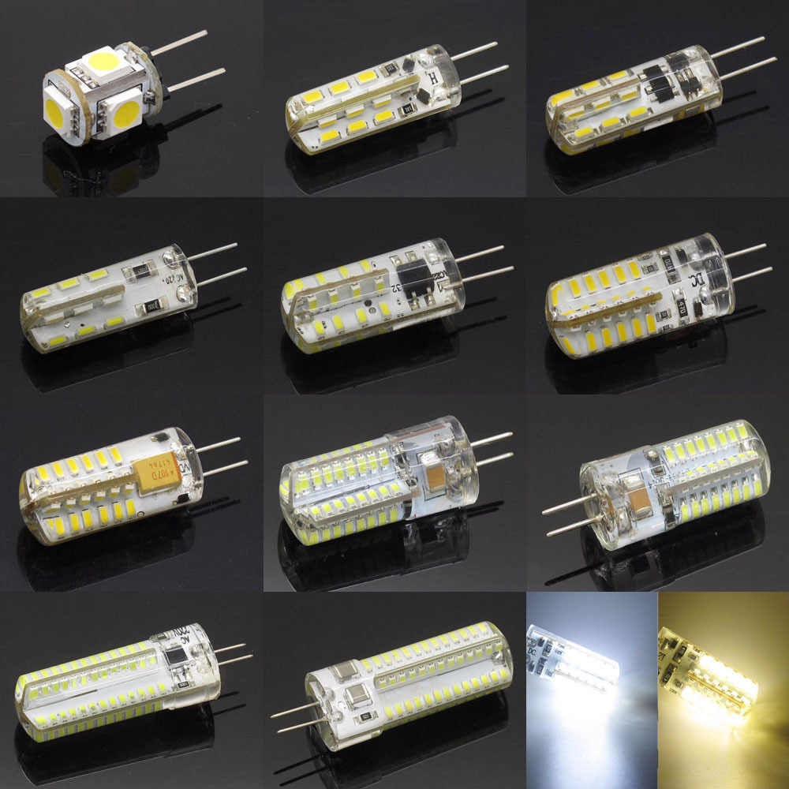
Наиболее энергоэффективной является СВЕТОДИОДНАЯ лампа. Преимущества перед другими типами ламп: длительный срок службы, экономичное использование электроэнергии, безопасность использования, незначительное тепловыделение.
Ответ:

Slide 17
Вопрос № 5
Сколько процентов электроэнергии используется впустую, если зарядное устройство для сотового телефона оставлять включенным в сеть?
1. 0 %
2. 65 %
3. 95%

Slide 18
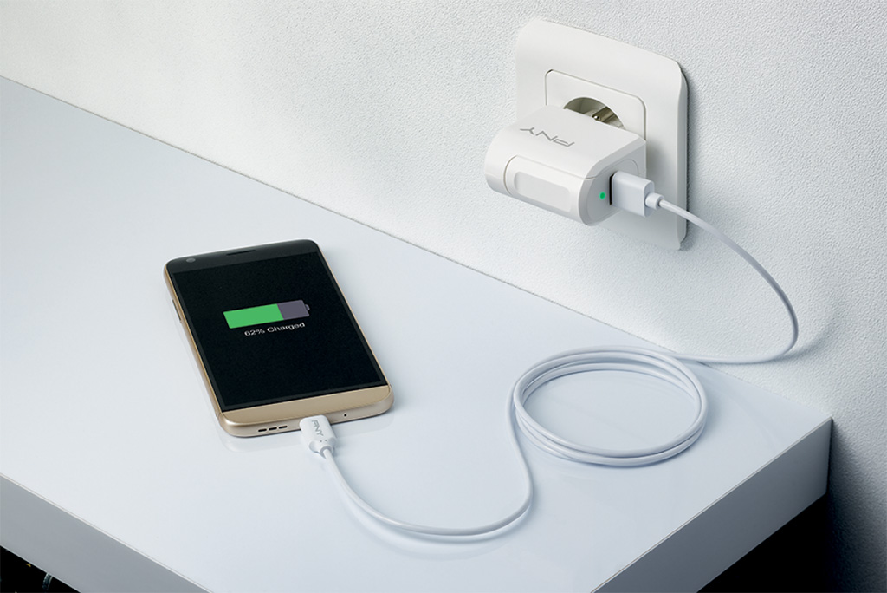
Ответ:
95% энергии используется впустую, когда зарядное устройство подключено к розетке постоянно. Выключение из сети телевизора, видеомагнитофона, музыкального центра позволит снизить потребление электроэнергии в среднем до 300 кВт•ч в год. Зарядное устройство для мобильного телефона, оставленное включенным в розетку, нагревается, даже если телефон к нему не подключен. Это происходит потому, что устройство все равно потребляет электричество.

Slide 19
Вопрос № 6
Какие виды электросчетчиков выгоднее использовать в быту?
1. однотарифные
2. двухтарифные
3. трехтарифные

Slide 20
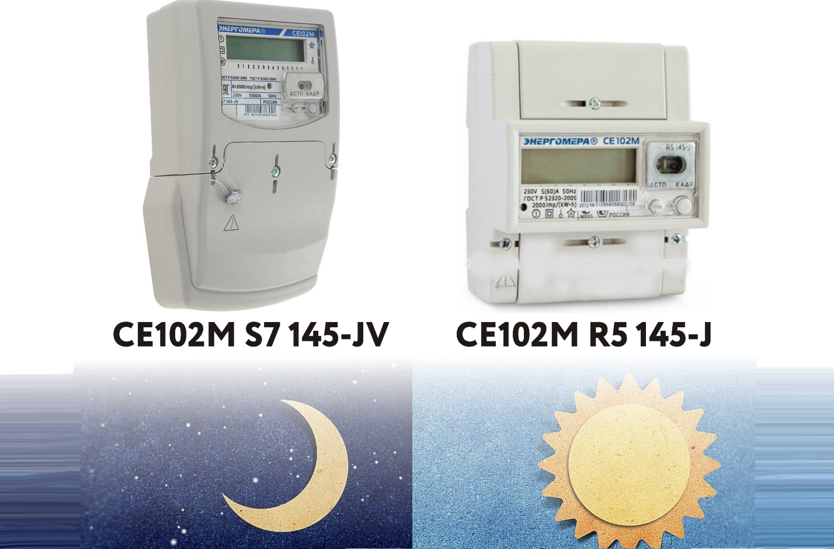
Ответ: ДВУХТАРИФНЫЕ Функциональные возможности современных электронных счетчиков позволяют вести учет электроэнергии по зонам суток и даже по временам года. Энергетическая комиссия разделила сутки на две тарифные зоны – день (с 7.00 до 23.00) и ночь (с 23.00 до 7.00) – и установили для каждой отдельный тариф. При этом ночной тариф значительно ниже дневного, что дает возможность населению сократить расходы на оплату электроэнергии.

Slide 21
Вопрос № 7
Сколько процентов солнечного света поглощают грязные окна?
1. 30 %
2. 40%
3. 50%

Slide 22
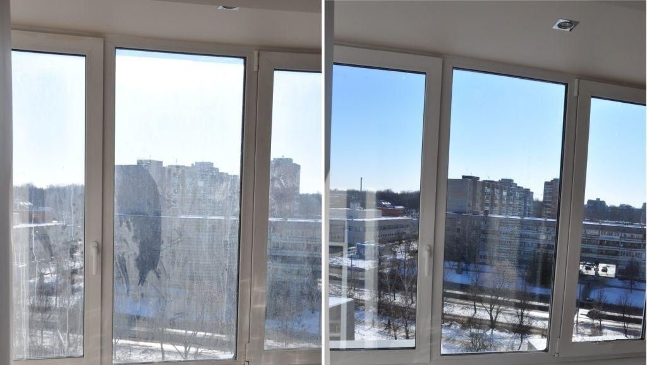
Ответ: Запыленные стёкла могут поглощать до 30% света. Содержите их в надлежащей чистоте!

Slide 23
Вопрос № 8
Накипь в электрочайнике увеличивает расход электроэнергии:
1. на 10%
2. на 20%
3. на 30%

Slide 24
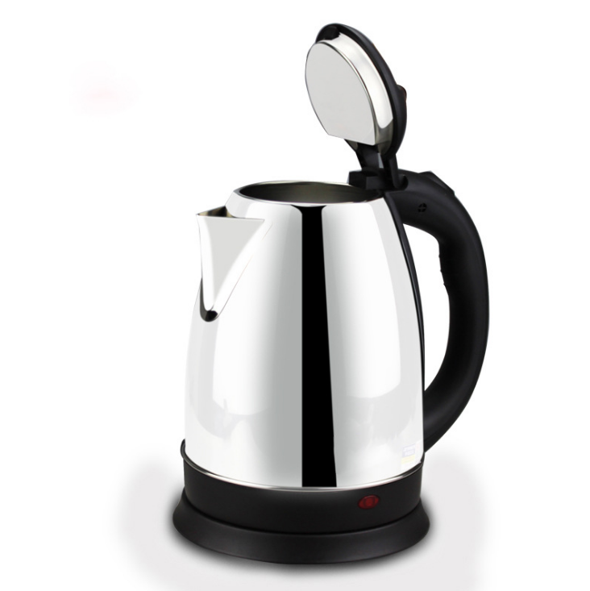
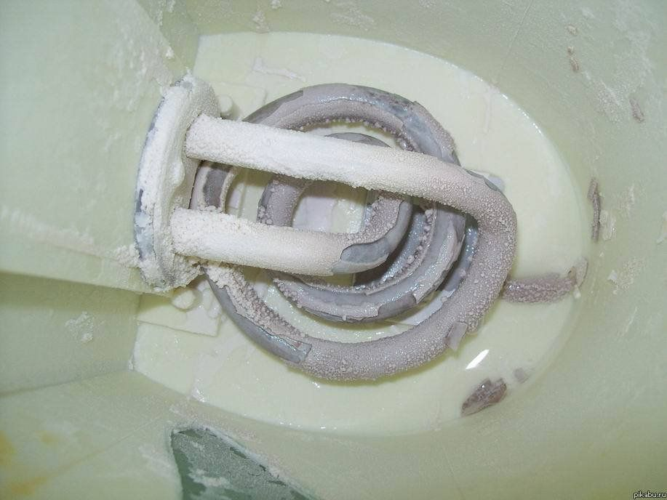
Ответ:
НА 20%. Накипь образуется в результате многократного нагревания и кипячения воды и обладает малой теплопроводностью, поэтому вода в посуде с накипью нагревается медленно. В результате - потери энергии составляют 20%.

Slide 25
Вопрос № 9
Заполненный мешок для сбора пыли в пылесосе дает увеличение расхода электроэнергии:
1. на 20%
2. на 40%
3. на 30%

Slide 26
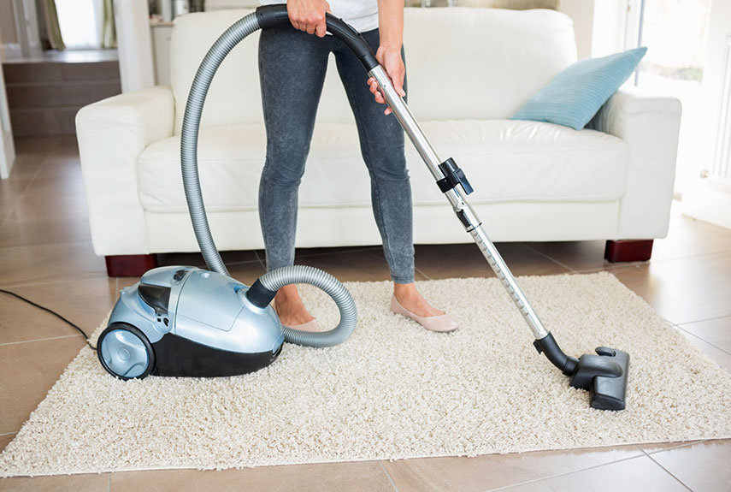
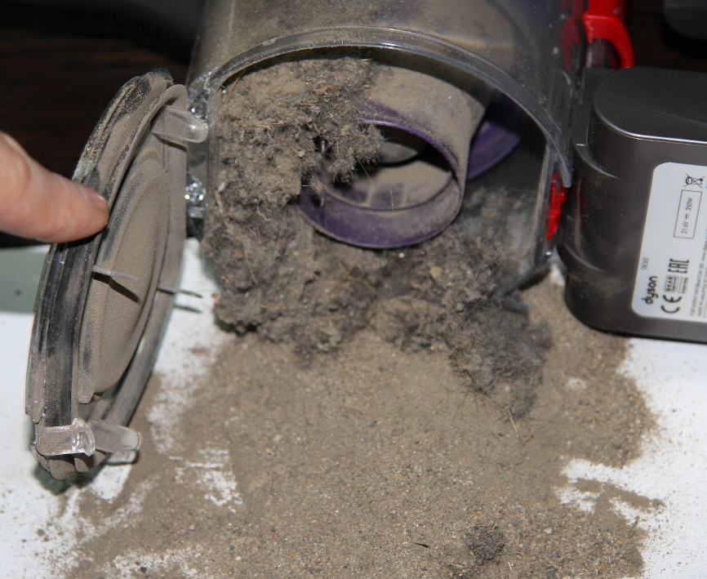
Ответ:
НА 40%. При использовании пылесоса на треть заполненный мешок для сбора пыли ухудшает всасывание на 40%, соответственно, на эту же величину возрастает расход потребления электроэнергии.

Slide 27
Вопрос № 10
Во сколько раз энергосберегающие лампы могут снизить энергопотребление в квартире:
1. в 1,5 раза
2. в 2 раза
3. в 3 раза

Slide 28
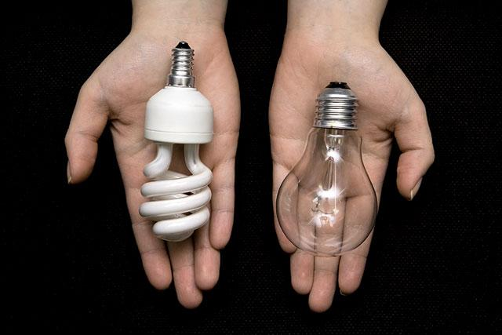
Ответ:
В 2 РАЗА. Замена ламп накаливания на современные энергосберегающие лампы, в среднем, может снизить потребление электроэнергии в квартире в 2 раза! Затраты на их приобретение окупаются менее чем за год.

Slide 29
Спасибо всем за внимание!
Берегите электроэнергию!
Расходуйте электричество с умом!

